Slide 1
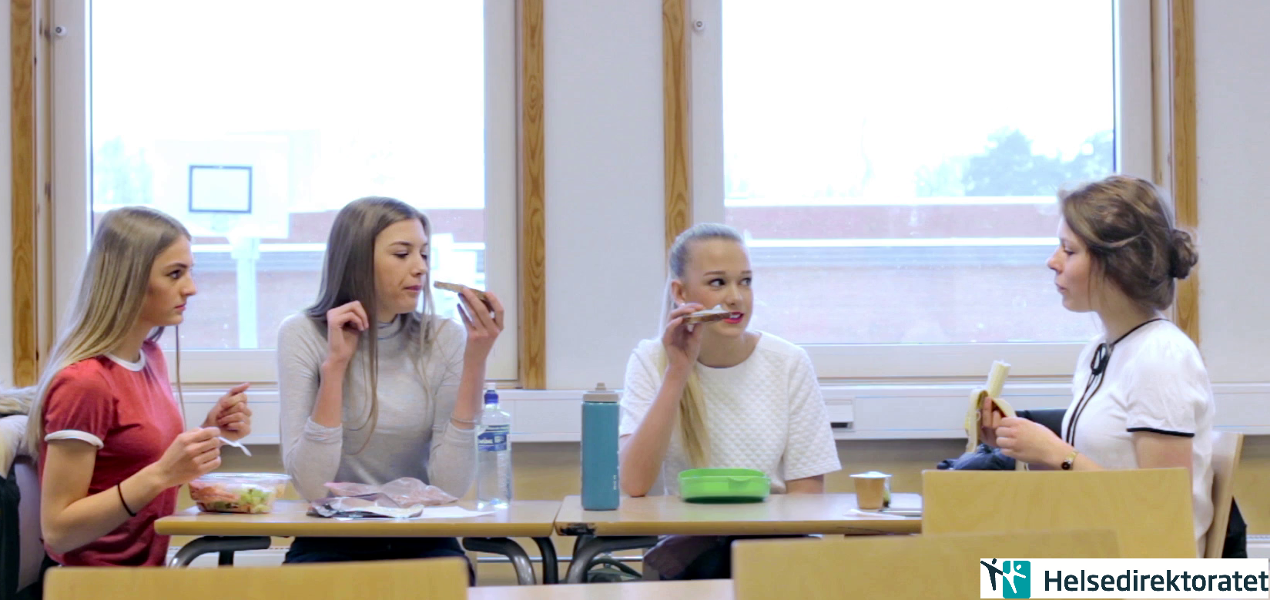
“Sunn drift”
Kort om regelverk og økonomi
Notes:
Denne bolken omhandler kort noen av problemstillingene som må avklares og gjøres ved oppstart og drift av et mat- og drikketilbud, enten det er som matbod eller kantine.

Slide 2
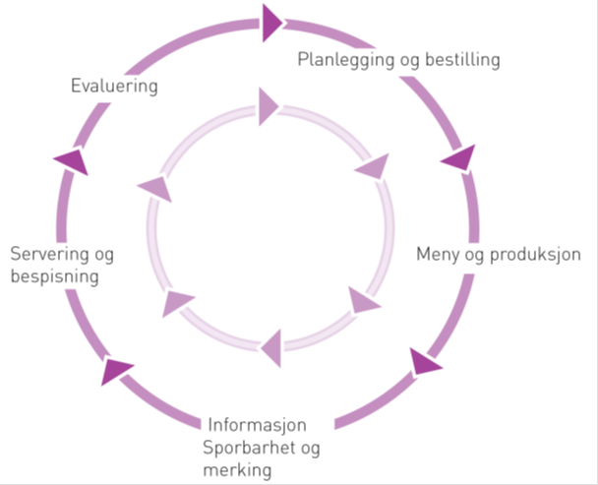
rammer og driftsoppgaver – «huskeliste»
Bemanne – hvem?
Type mat- og drikketilbud - meny
Planlegge, bestille/kjøpe inn, produsere
Faste rutiner, følge regelverket – Mattilsynet.no
Sikre god flyt og lett tilgang til mat og drikke
Plassere varer og retter/salgsfunksjonen
Spise: i kantinen/ved matboden, annet sted?
Informere; om meny og allergener
Betale: kontant, klippekort, kantine-kort, abonnement, mobilbetaling ….
Lagre, rydde
Oppvask og renhold
Vedlikehold
Notes:
«Huskelisten» kan være nyttig i planlegging/oppstart og drift av kantine/ matbod.
Den kan virke overveldende, men det er mange funksjoner som må avklares.
Det er viktig å trekke alle berørte på skolen med i planlegging av kantine/matbod, som rektor, administrasjon, lærere, elev-representanter, vaktmester (el andre som har med praktiske forhold å gjøre som renhold, søppeltømming mv). Noen trekker også inn helsesøster.
Om betalingsløsninger
Kontant
Klippekort
Kantinekortet (elektronisk)
Mobilbetaling i kantinen (mCASH, Wipps m.fl)
Abonnement – for ½ el 1/1 år
Det kommer stadig nye elektroniske betalingsløsninger, følg med.

Slide 3
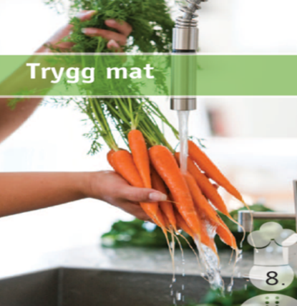
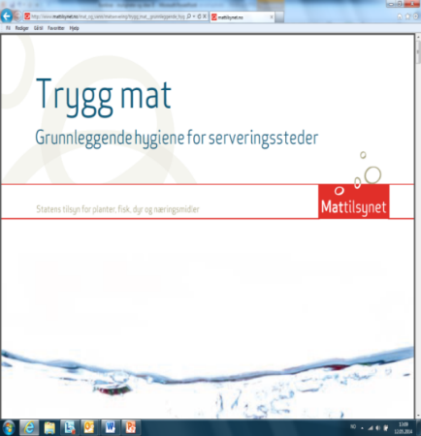
Regelverk for produksjon/salg av mat - mattilsynet
Godkjenning: alle som produserer og selger mat til andre må godkjennes av Mattilsynet
Internkontroll: er faste rutiner satt i system, må kunne dokumentere
Personlige hygiene: håndvask, rent arbeidstøy, ikke lag mat når du er syk
Næringsmiddelhygiene
Rent
- Når du jobber, utstyr, kluter, inventar, lokale
- Bytt redskap mellom råvarer og ferdiglaget mat
Kontroll med temperatur
- Riktig temperatur - kjøl, frys, ubrutt kjølekjede
- Kjøl raskt ned - varmet/lettbedervelig mat, el hold varm til servering
Avfall: skal fjernes fortløpende. Vedlikehold: lokaler og utstyr. Maling, reparasjoner
Skadedyr: unngå mus, rotter, insekter o.a.
Notes:
Regelverk for produksjon, salg og merking av mat forvaltes av Mattilsynet (www.mattilsynet.no)
Alle som produserer/selger matvarer skal registreres hos Mattilsynet.
Eier/driftsansvarlig har ansvar for at det produseres og serveres helsemessig trygg mat.
Ansatte må ha god basiskunnskap om regelverket, som krav om temperatur, rengjøring av lokaler og utstyr, rutiner for oppbevaring, merking, håndtering og omsetning av mat, personlig hygiene og allergivennlig mat.
Alle som håndterer råvarer el deltar i matproduksjon og -servering, har ansvar for at maten er trygg.
Finnes informasjonshefter, hjelpemidler på www.mattilsynet.no
Internkontroll (IK)
Skal etterleves slik at maten er trygg; følge med på de kritiske punktene i matproduksjonen og holde god kjøkkenhygiene. Enklere for alle. Det skal egentlig være eget toalett til personalet.
Viktig i IK er å følge faste oppskrifter som angir råvarer, ingredienser, mengder og produksjonsmåte.
Krav om å styre fare gjelder alle virksomheter og alle ledd fra menyplanlegging/ innkjøp til ferdig rett.
Temperaturkrav
Kjøleskap: + 1- 4 grader
Fryser: <-18 grader
Varm mat: - minst varmes opp til + 75 grader
- minst holde + 60 grader v/servering
- Varmholding: maks 2t
- Kritisk grense: + 85 grader
Lett bedervelig mat: maks 2 t fremme

Slide 4
Obligatorisk NÆRINGSdeklarasjon av ferdigpakket mat
Gjør det enklere å sammenligne produkter
Gir fakta om varen pr 100 g/100ml
Eks på deklarasjon av en type Frokostmüsli:
  Ingrediensliste:
  Angir stoffene varen inneholder
  i fallende rekkefølge etter vekt , samt allergener (i fet skrift, kursiv eller understreket)
  Andre kilder til produktinformasjon
  - Produktblad: leverandører
  - Matvaretabellen: matvaretabellen.no
  - Kostholdsplanleggeren: matportalen.no
Næringsinnhold | Per 100g
energi | 1550 kJ/ 690 kcal
fett | 5,3 g
-hvorav mettede fettsyrer | 2,0 g
karbohydrater | 65 g
-hvorav sukkerarter | 15 g
protein | 10 g
salt | 0,22 g
Notes:
Matinformasjonsforordningen medfører blant annet krav til merking av allergener, også i uemballert mat. Les mer om de ulike kravene for produksjon og frambud av mat og drikke og vær oppdatert på www.mattilsynet.no og www. matportalen.no.

Slide 5
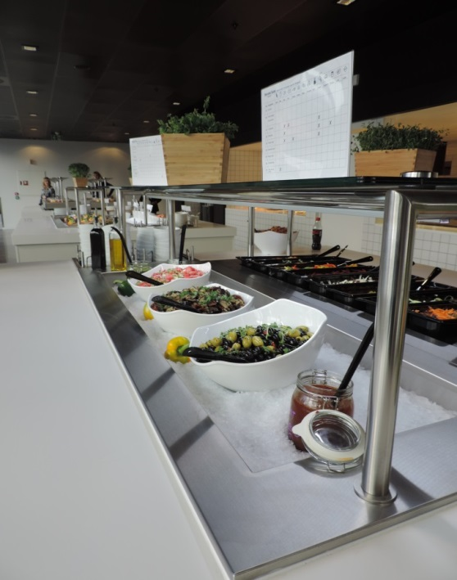


Merking av allergener = trygg mat for alle
All mat uten emballasje skal følges av skriftlig informasjon om allergener, disse skal alltid oppgis:
- glutenholdig korn (hvete, bygg, rug, havre….)
- fisk, skalldyr
- bløtdyr
- egg
- peanøtter
- lupin
- soya
- melk (inkludert laktose)
- nøtter
- selleri
- sennep
- sesamfrø
- sulfitt
Allergenmerking i kantine
Notes:
Allergen= stoff som kan fremkalle allergi
Ingredienser som kan forårsake allergi eller intoleranse alltid må oppgis. For all uemballert mat skal informasjon om allergener være tilgjengelig skriftlig, det vil si mat som serveres over disk, i restaurant, kantine, catering og lignende.
Glutenholdig korn og produkter av disse: hvete, rug, bygg, havre, spelt, kamut el hybiridiserte stammer av disse.
Nøtter: mandler, nøtter av: hassel, peakn, para, pistasje, macadami,
Det bør tilstrebes at alle elever kan serveres samme mat. Gode erstatningsprodukter kan benyttes for å sikre at maten til elever med matallergi og matintoleranser har like stor ernæringsmessig verdi som maten til de andre elevene. Med enkle grep kan vanlige matretter tilpasses. Å tilby allergivennlig mat og drikke krever kunnskap og gode rutiner for et kvalitetssikret tilbud.
Matinformasjonsforordningens merkekrav: se www.mattilsynet.no Mattilsynets nettsider viser til regelverket for merking av mat.
Norges astma- og allergiforbund har nyttig veiledning som heftet «Hurra – en allergisk gjest!» og en liste over erstatningsprodukter, se www.naaf.no.
Mer om matallergi/overfølsomhet www.helsedirektoratet.no, www.helsenorge.no og www.mattilsynet.no.

Slide 6
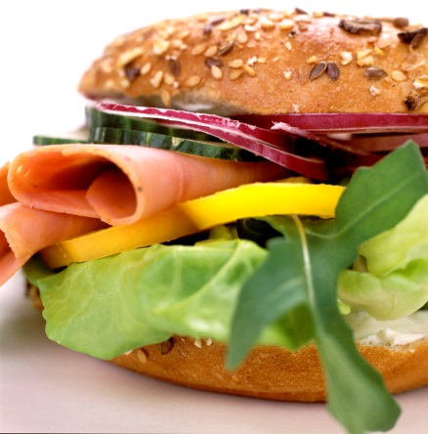
Kalkyle – grov bagette m/ost og skinke
Råvarer Pris (kr) Merknad
Grov baguette 9,-
Gul ost, lett 2,-
Kokt skinke 2,-
Paprika og løk 1,-
Salat 0,50
Margarin 0,50
Sum råvarekostnad 15,-
Andre kostnader
Arbeid 0,- - Lønnsutgifter dekket av skolen
Felleskostnader 5,- - Kostnad fordelt på ulike salgsvarer
Fortjeneste 0,- - Ikke beregne fortjeneste
Utsalgspris 20,-
Notes:
Her er det vist en veldig enkel kalkyle med felleskostnader lagt inn. Dette kan for eksempel være en andel av husleie, strømutgifter, renhold mv. Andre steder trengs ikke dette, men kanskje salget i kantina skal bidrar til å dekke noe av arbeidskostnadene. Kostnadene for de ulike matvarene som inngår i kalkylen er basert på standard porsjonsstørrelser.
De fleste kantiner skal ikke tjene på salget. Det gjør det enklere å selge fristende, sunn og rimelig mat til elevene.
Mange velger å prise de matvarene/rettene som er sunnest litt rimeligere enn øvrig tilbud. Dette er noe vi anbefaler for å fremme sunne valg.
Bruker dere kalkyler? Evt hvordan fastsettes priser? Er prisnivå testet på elever?

Slide 7
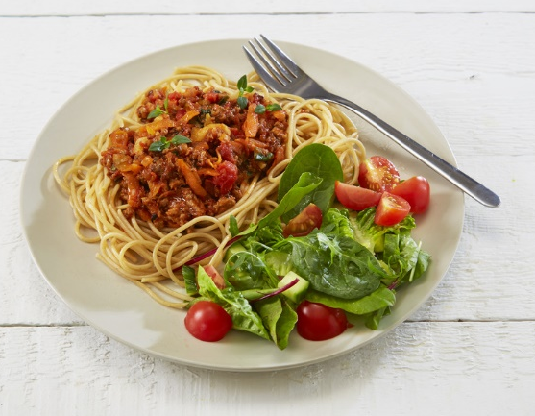
Ernæring og økonomi på lag
Tips
Mer «grønt» og belgvekster i rettene
Tilby vanlig og liten porsjon
Bruk gjerne mindre tallerkener
Tykke skiver, «dobbel», grov brødmat
Utnytt rester
Spaghetti bolognese:
mindre karbonadedeig og mer grønnsaker
– bedre smak + spar penger!
Karbonadedeig koster ca. kr 100,- pr kg
Selleri og gulrot ca. kr 20,- pr kg
Spaghetti bolognese med mye grønnsaker
Notes:
Mer «grønt»
Ved å la grønnsaker utgjøre en større del av retter til fordel for dyrere råvarer, minsker kostnadene og retten blir bedre ernæringsmessig. I originaloppskriften til Spaghetti Bolognese er det like mye gulrøtter som kjøtt(deig) – rimelig, godt og sunt! Det er lønnsomt å komponere og servere retter slik, både for helse og økonomi. Utnytt sesong, tilbud fra leverandører evt felles innkjøpsavtaler.
Grønt/frukt koster stort sett mindre pr kg vare enn andre matvarer. Hva får kunden for pengene – også i form av næringsstoffer?
Forsøk med redusert tallerkenstørrelse har gitt mindre svinn og råvareforbruk da det ser ut til at kundene forsyner seg mer passe i forhold til hva de orker og mindre mat ligger igjen på tallerkenen.
I smurt mat mv. ; mer «grønt» inn og dyrere råvarer kan reduseres. Ungdom: må se mye ut!
Også lønnsomt å skjære tykke skiver el servere «dobbel» grov brødmat – metter bra og koster mindre enn pålegget.
Saftig, velduftende brød trenger bare litt pålegg som «krydder». Noe av dette testet vi ut i den praktiske delen av kurset før i dag.

Slide 8
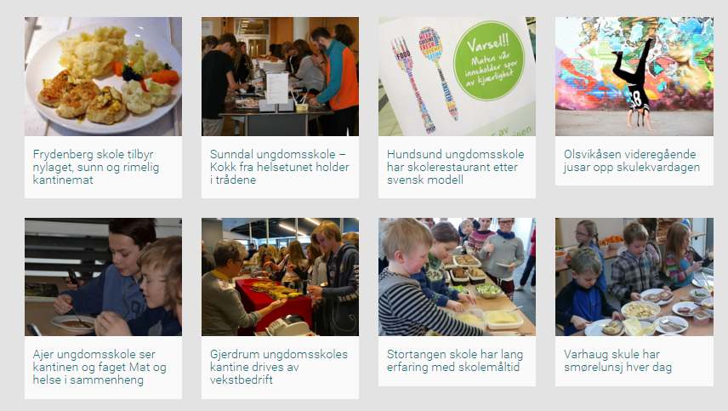
Idébank om skolemåltidet
Nasjonalt senter for mat, helse og fysisk aktivitet har laget en
idébank om skolemåltidet
Her finner du eksempler på hvordan skoler i Norge organiserer, finansierer og tilrettelegger for skolemåltid på ulike måter:
Kilde: mhfa.no/skolemaaltid 11.4.16
Notes:
Lenke til idébanken: http://mhfa.no/skolemaaltid/
Bildet på lysarket er tatt fra nasjonalt senter for mat, helse og fysisk aktivitet (MHFA) sin idébank om skolemåltidet

Slide 9
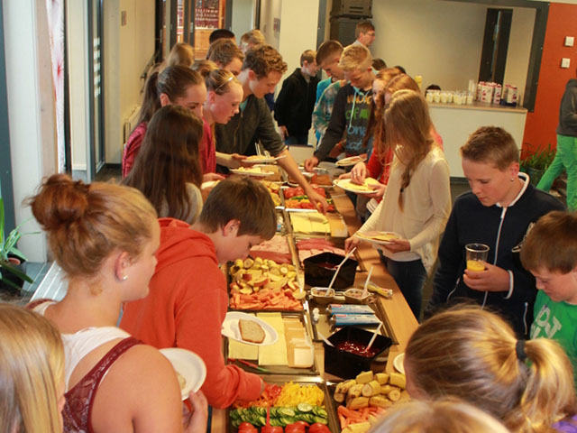
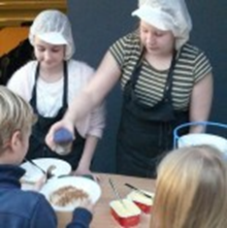
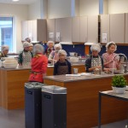
TO eksempler fra Idebanken
Varhaug skule
Halsa skole
Samarbeider med sykehjem og NAVs arbeidstreningprogram om en ordning
der skolematen leveres skolen daglig.
Kommunen og foresatte spleiser.
Abonnement smørelunsj (brødmat/melk/frukt),
betales av foresatte. Organisering finansieres av skolebudsjettet og integrering av mat-helsefaget.
Notes:
Halsa (Halsa kommune, M & R?)
Kommunen og foresatte dekker drift av ordningen og matvarekostnadene. Skolen kun utgifter til lønn til tilsynslærere. Egenbetalingen er 17 kr/dag, faktura sendes en gang i halvåret. Abonnementsordningen omfatter brød, knekkebrød, ost, skinke, egg, syltetøy, smør, tomat, agurk og frukt. To ganger i måneden varm mat. Sykehjemmet: klargjør maten, bestiller varer og transporterer maten til skolen. På skolen får de hjelp av to ordenselever og en assistent til å dekke bord og legge opp maten.
Assistenten, i arbeidstrening gjennom NAV, samt noen lærere, er tilstede under hele måltidet. De aller fleste elevene spiser i kantinen, men de kan også velge å sitte i klasserommet. Ansatte fra sykehjemmet hjelper til med å rydde og frakte mat og utstyr tilbake.
Varhaug (i Hå kommune, Rogaland)
Smørelunsj hver dag, og elevene kan abonnere på 1-3 komponenter av brødmat (8 kr/dag), frukt (2,5 kr/dag) og/eller melk (4,42 kr/dag). Skolen benytter multiabonnement i skolefruktordningen og tilbyr melken i dispensere gjennom bedriftskundesystem i TINE. Skolen har omdisponert assistentressurser og ansatt en kokk i 70 % stilling som tar seg av bestilling, planlegging og oppfølging av elever.
Kobling til Mat- og helsefaget: Elever på 6. og 7. trinn, fire elever om gangen, bidrar med tilberedning, oppkutting av frukt og grønnsaker, rydding og oppvask, samt bistå de yngste elvene med hjelp. Det brukes noe av timene i mat- og helsefaget til denne kjøkkenordningen som rullerer.

Slide 10
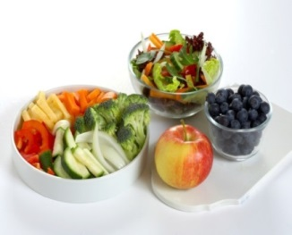
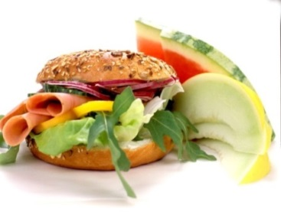
Kantine/matbod - noen suksesskriterier fra skoler
Arbeidet bør forankres i skolens planer
Alle berørte på skolen deltar; = eierskap til prosess, tilbud og drift
Trivelig spisemiljø inkl tilgang til vann og evt frukt/grønt for alle
Enkle endringer – lettere å foreta - kan gi stor effekt
Meny, tilberedning, presentasjon og markedsføring for sunne valg
God service, jevnlige brukerundersøkelser
Samarbeid med ulike fag, aktører utenfor skolen?
Oppdatert på og følge gjeldende lovverk (hygiene, allergi, IK-mat mv)
Notes:
Dette er oppsummering av erfaringer fra skoler som har fått til gode tilbud av mat og drikke – i ulike former – og som fungerer bra over tid. Gradvise endringer og det å tilby «erstatning» for et produkt som fjernes fra menyen, har vist seg å være smart.

